Slide 1
DGAC
Funcionamiento del Sistema de Trámites
Enfoque en ambientes de producción y pruebas · Unidades RAN y FINANCIERO
Producción
Pruebas
RAN
FINANCIERO
Presentación operativa

Slide 2
DGAC
Objetivo de la presentación
Mostrar cómo opera el sistema en producción y pruebas, acotado a RAN y FINANCIERO.
Qué resuelve
A quién apoya
Dónde se valida
Centraliza el ingreso, revisión, asignación, devolución, aprobación, finalización y consulta de trámites.
Usuarios externos que ingresan solicitudes y usuarios internos responsables de revisar, aprobar y dar seguimiento.
Producción se usa para operación real; pruebas se usa para ensayar cambios antes de publicarlos.
Portal Institucional de Trámites DGAC · RAN y FINANCIERO
2

Slide 3
DGAC
Ambientes del sistema
Separación funcional entre operación real y validación controlada.
Producción
Pruebas
• Ambiente utilizado por usuarios reales.
• Contiene procesos oficiales.
• Requiere estabilidad, respaldo y control de cambios.
• Solo deben publicarse funciones validadas.
• Ambiente para validar formularios, roles y flujos.
• Permite crear datos de prueba.
• Sirve para revisar capturas, manuales y capacitaciones.
• No debe mezclarse con información oficial.
Idea clave: pruebas protege producción.
Portal Institucional de Trámites DGAC · RAN y FINANCIERO
3

Slide 4
DGAC
Alcance funcional: RAN y FINANCIERO
La presentación se concentra en las unidades priorizadas.
RAN
FINANCIERO
• Recepción de trámites aeronáuticos.
• Revisión documental y datos del solicitante.
• Asignación a analista/aprobador.
• Devolución al usuario cuando falta información.
• Aprobación, entrega o archivo.
• Recepción y revisión de solicitudes financieras.
• Verificación de documentos adjuntos.
• Emisión/revisión según rol.
• Aprobación o devolución al responsable previo.
• Seguimiento y cierre del proceso.
Portal Institucional de Trámites DGAC · RAN y FINANCIERO
4

Slide 5
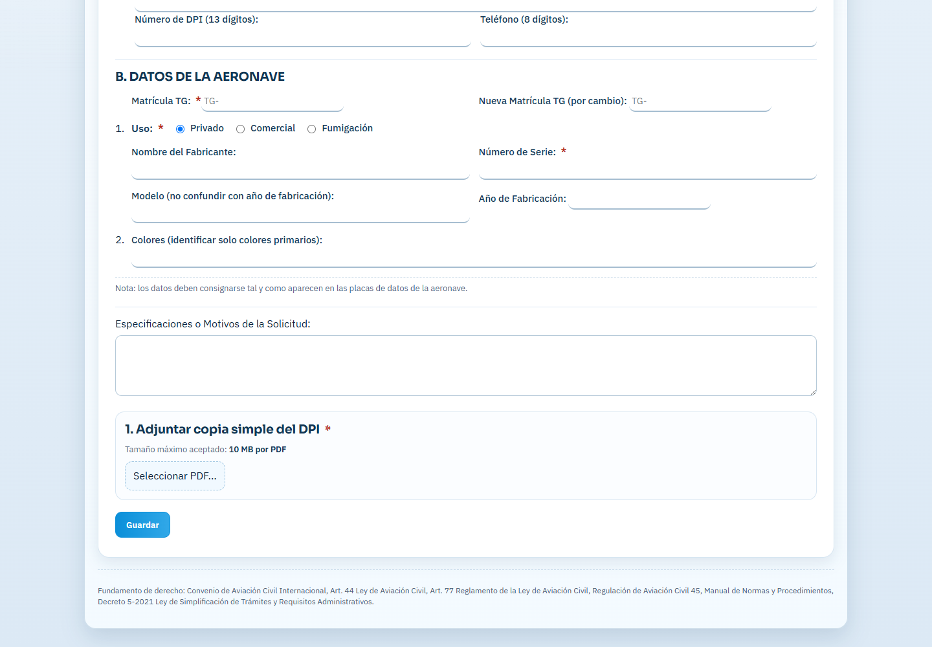
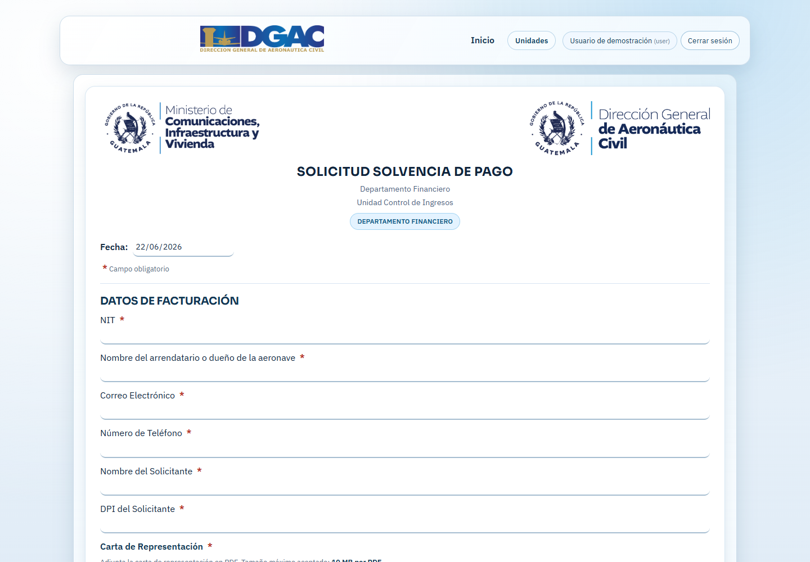
DGAC
Entrada del trámite: vista del usuario externo
El usuario inicia la solicitud desde el portal y adjunta la documentación requerida.
RAN
FINANCIERO
Portal Institucional de Trámites DGAC · RAN y FINANCIERO
5

Slide 6
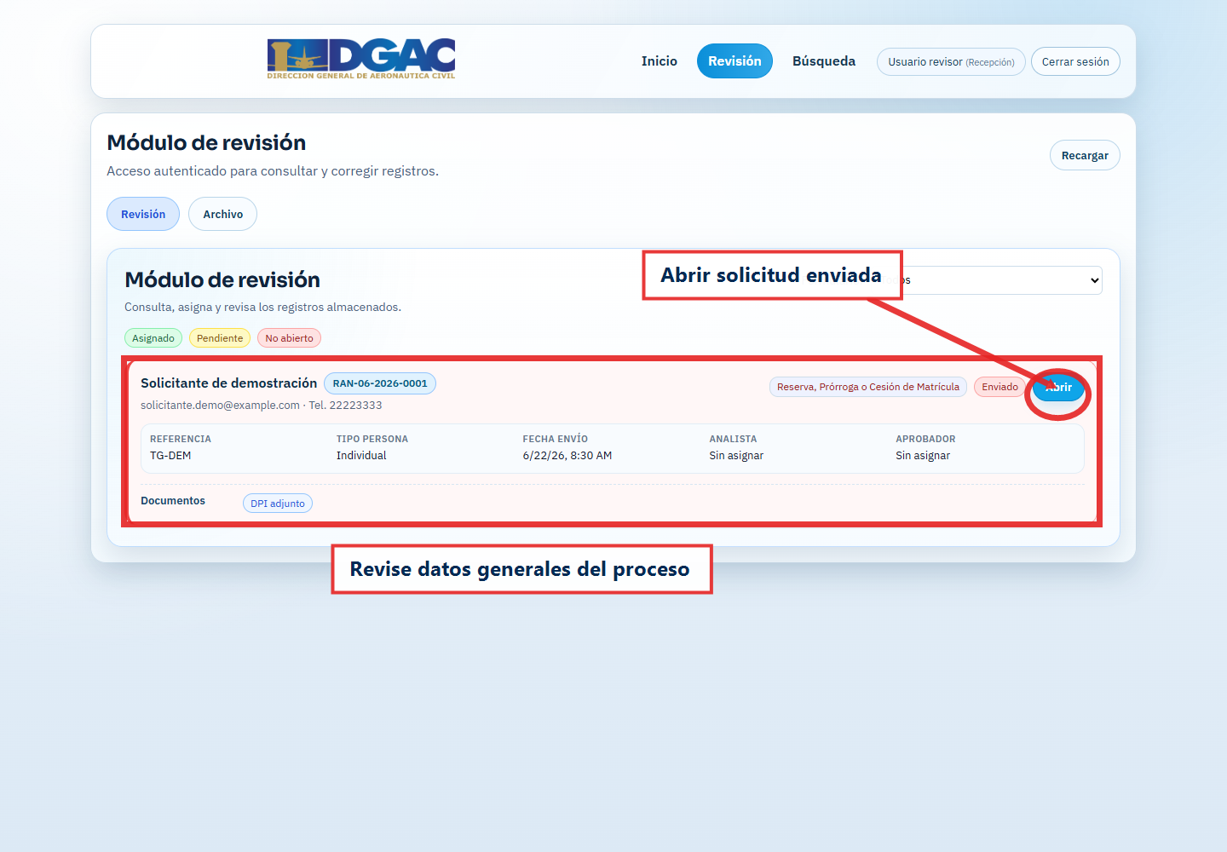
DGAC
Flujo interno RAN
Recepción, análisis, devolución cuando aplica y traslado al siguiente responsable.
Pasos principales
1. Recepción identifica el trámite.
2. Se abre el registro desde la bandeja.
3. Analista revisa datos y documentos.
4. Si falta información, se devuelve al usuario con comentario.
5. Si procede, se envía a aprobación/cierre.
Portal Institucional de Trámites DGAC · RAN y FINANCIERO
6

Slide 7
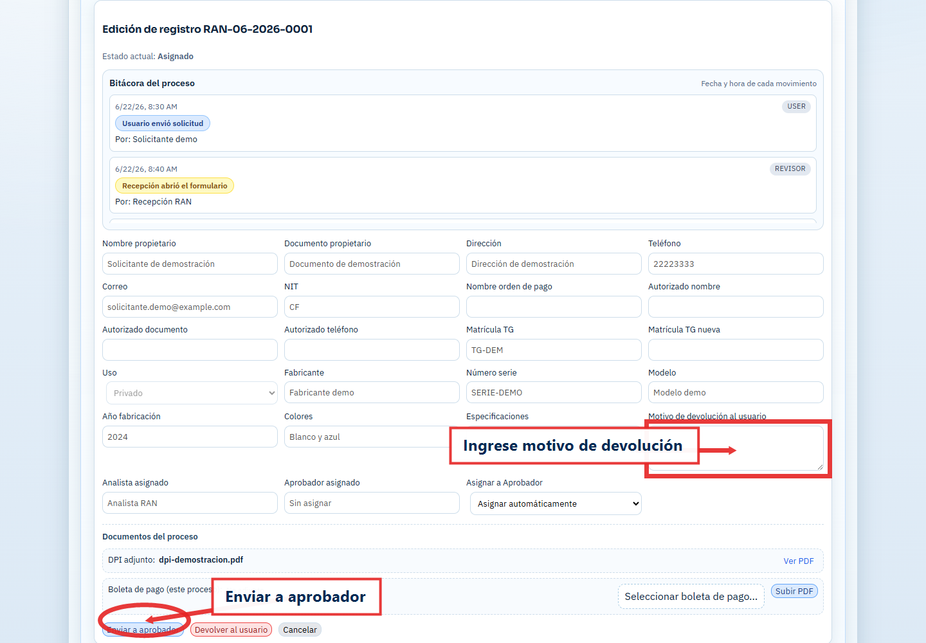
DGAC
RAN: revisión de detalle y devolución
El sistema registra el motivo de devolución y conserva trazabilidad en bitácora.
Punto de control
El comentario de devolución debe ser claro y específico para que el usuario pueda corregir el formulario o documentación.
Roles involucrados
Recepción RAN · Analista RAN · Aprobador RAN
Portal Institucional de Trámites DGAC · RAN y FINANCIERO
7

Slide 8
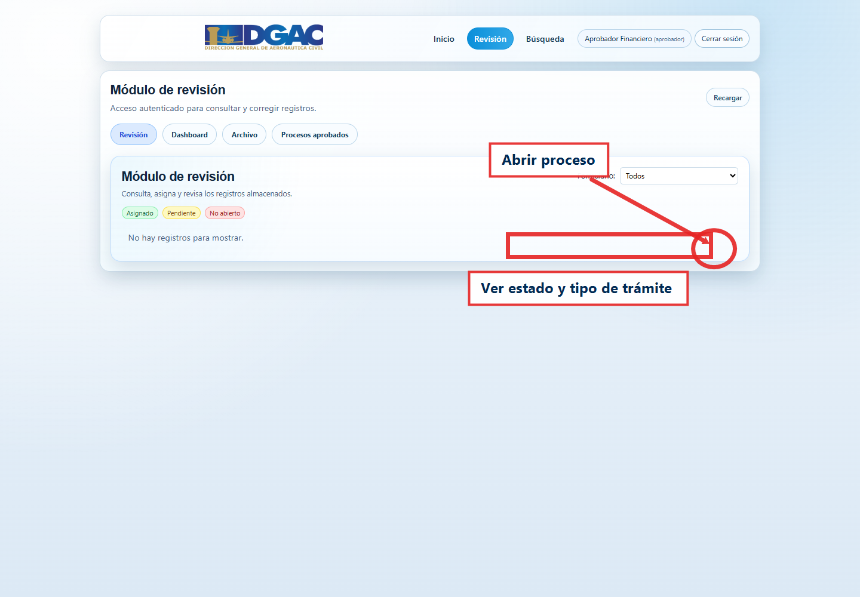
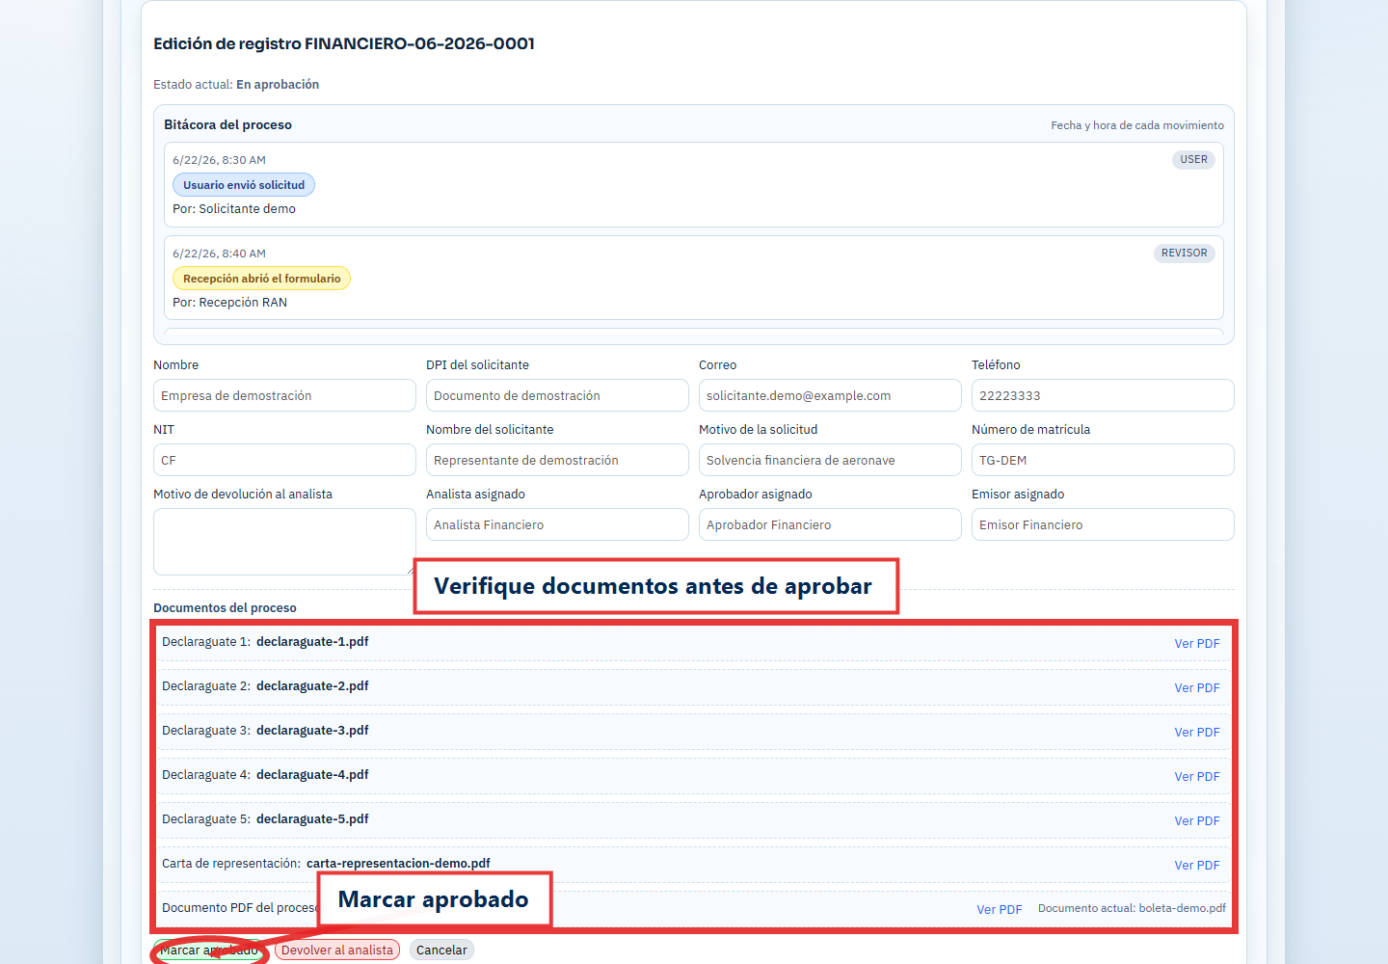
DGAC
Flujo interno FINANCIERO
Revisión documental, emisión/aprobación y cierre conforme al rol asignado.
Apertura desde bandeja
Validación antes de aprobar
Portal Institucional de Trámites DGAC · RAN y FINANCIERO
8

Slide 9
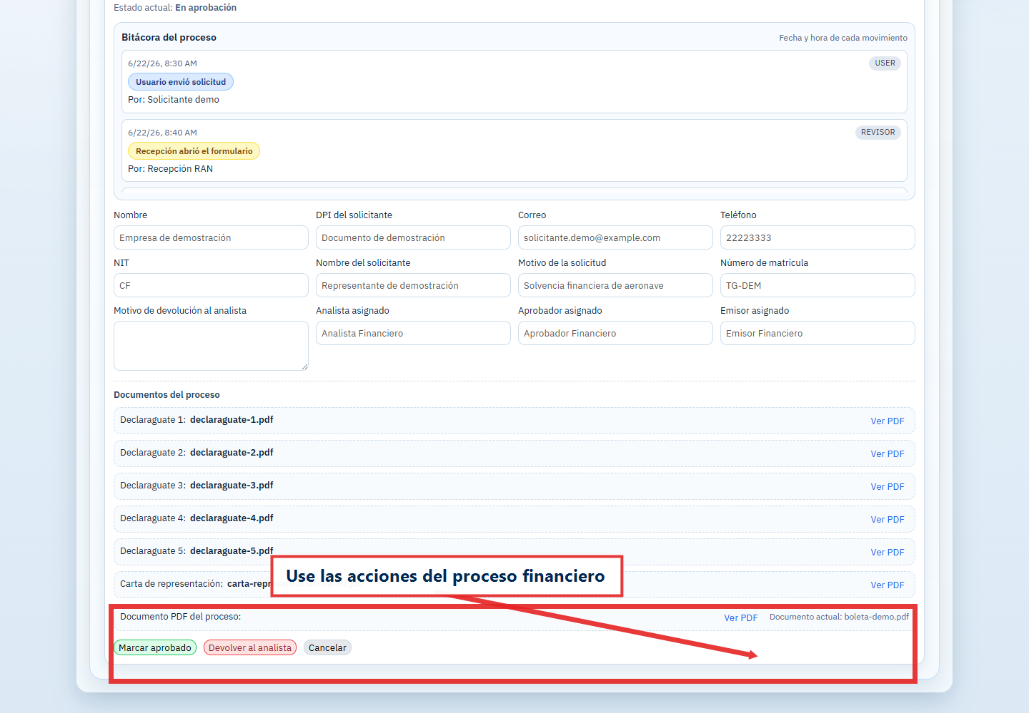
DGAC
FINANCIERO: acciones del proceso
Las acciones disponibles cambian según rol y estado del trámite.
Controles esperados
• Revisar documentos adjuntos.
• Validar estado actual.
• Trasladar al siguiente responsable.
• Devolver al analista si requiere corrección.
• Marcar finalizado/aprobado cuando corresponda.
Portal Institucional de Trámites DGAC · RAN y FINANCIERO
9

Slide 10
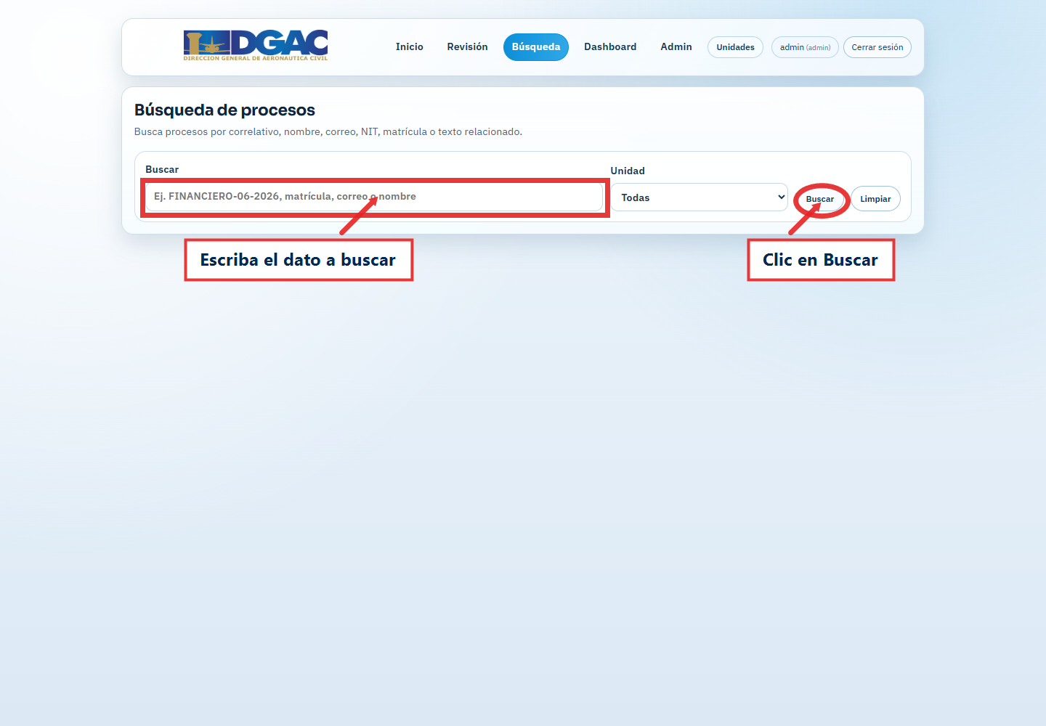
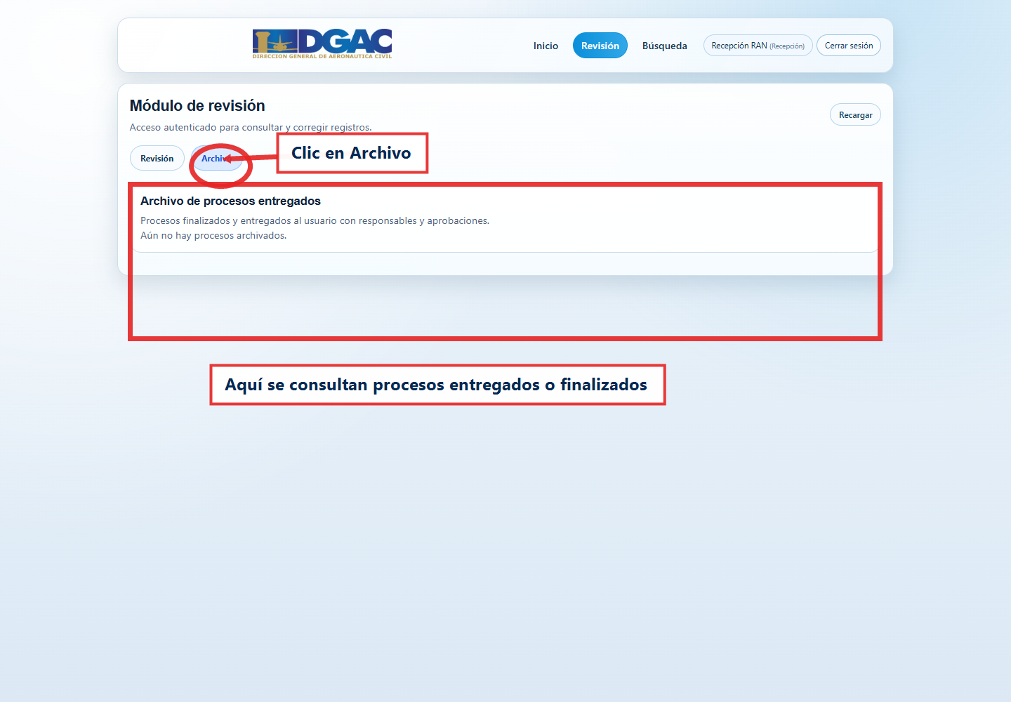
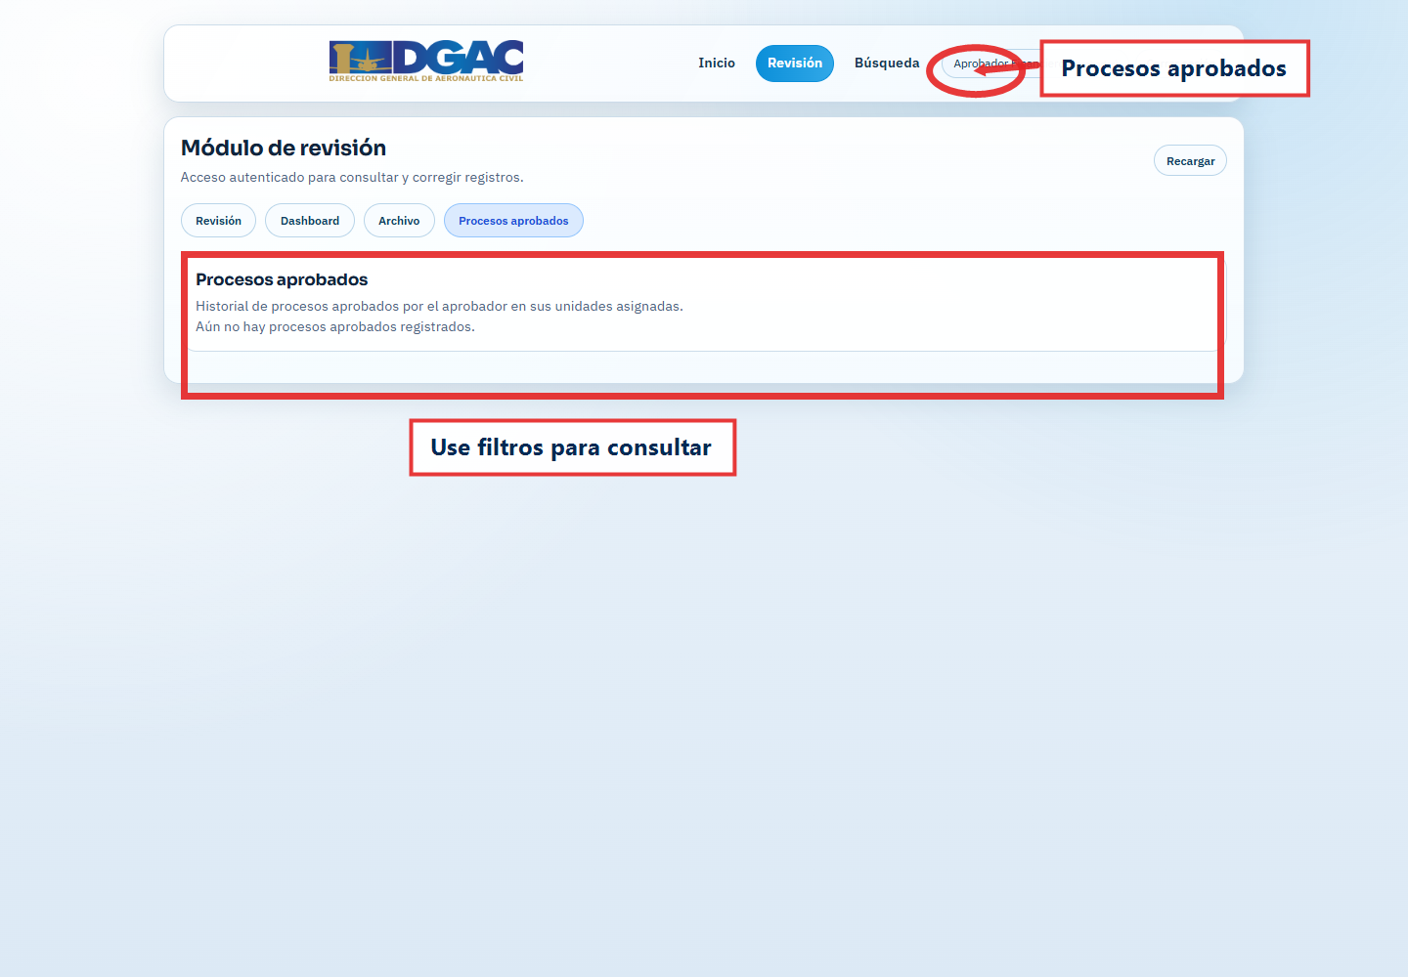
DGAC
Seguimiento: búsqueda, archivo y aprobados
Herramientas para consultar procesos sin alterar la gestión.
Uso en producción
Uso en pruebas
Consulta de procesos reales, soporte operativo y seguimiento institucional.
Validar filtros, estados, correlativos, permisos y comportamiento antes de publicar.
Portal Institucional de Trámites DGAC · RAN y FINANCIERO
10

Slide 11
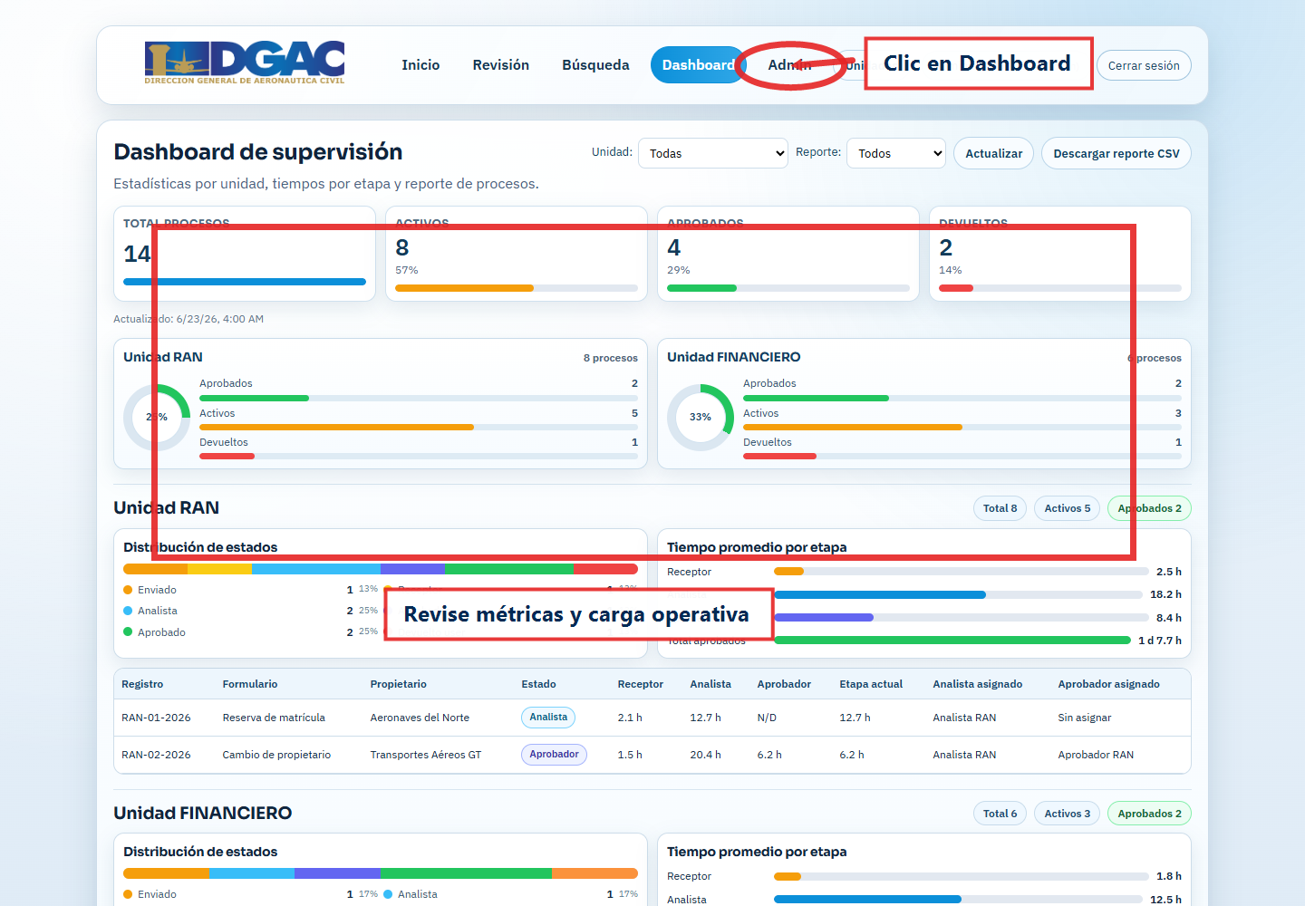
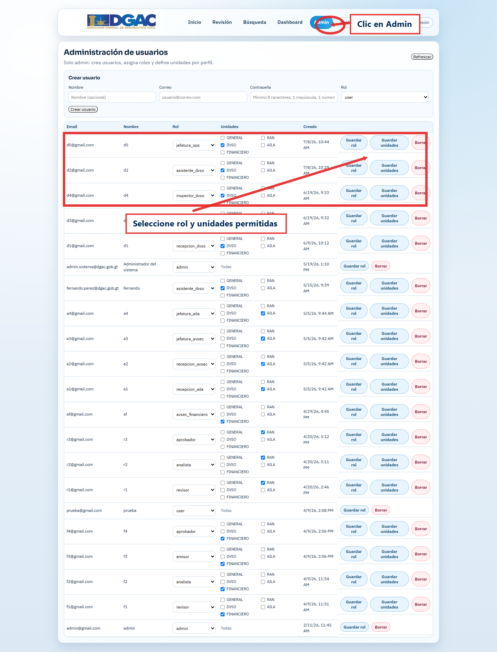
DGAC
Supervisión y administración
Dashboard para seguimiento y Admin para controlar usuarios, roles y unidades.
Dashboard: métricas y carga operativa
Admin: creación de usuarios y permisos
Portal Institucional de Trámites DGAC · RAN y FINANCIERO
11

Slide 12
DGAC
Seguridad: reCAPTCHA
Control de verificación usado en acceso y recuperación de contraseña.
Dónde interviene
Qué protege
Operación por ambiente
• Inicio de sesión.
• Recuperación de contraseña.
• Validación del token antes de continuar.
• En pruebas puede existir bypass controlado para desarrollo local.
Reduce intentos automatizados, abuso de formularios de autenticación y solicitudes repetitivas sobre cuentas de usuario.
Producción: debe mantenerse activo con llaves oficiales.
Pruebas: permite validar flujo sin comprometer datos reales.
Usuario → reCAPTCHA → Backend valida token → Acceso / recuperación autorizada
Portal Institucional de Trámites DGAC · RAN y FINANCIERO
12

Slide 13
DGAC
Notificaciones por correo electrónico
El backend utiliza SMTP institucional para informar eventos y apoyar la trazabilidad.
Casos de uso
Cómo funciona
Recomendaciones
• Verificación de cuenta.
• Reenvío de enlace de verificación.
• Recuperación/restablecimiento de contraseña.
• Alertas internas por recepción de formularios o eventos relevantes.
El backend construye el mensaje, usa el remitente institucional configurado y envía por SMTP. Si ocurre un error, se registra sin bloquear completamente la operación principal cuando aplica.
• No exponer credenciales SMTP en documentos.
• Validar envío en pruebas antes de producción.
• Confirmar bandeja, asunto y contenido.
• Mantener control de errores y logs.
Evento
Backend
SMTP
Correo
Usuario / Unidad
Portal Institucional de Trámites DGAC · RAN y FINANCIERO
13

Slide 14
DGAC
Criterios para pasar cambios de pruebas a producción
Checklist mínimo para proteger la operación institucional.
Validación funcional
Validación operativa
Publicación controlada
• Formularios RAN/FINANCIERO completos.
• Roles y permisos correctos.
• Flujos de devolución/aprobación probados.
• reCAPTCHA activo en login/recuperación.
• Archivos adjuntos descargan y cargan correctamente.
• Datos de prueba limpiados.
• Manuales/presentación actualizados.
• Notificaciones por correo electrónico verificadas.
• Usuarios internos capacitados.
• Correos y notificaciones confirmados.
• Respaldo previo.
• Ventana de despliegue definida.
• Prueba rápida posterior al despliegue.
• Registro de cambios y responsable.
Resultado esperado: continuidad operativa en producción y cambios validados desde pruebas.
Portal Institucional de Trámites DGAC · RAN y FINANCIERO
14

